Slide 1
放物線と直線
発展
107
1
放物線$y=−x^{2}+4x+2$と次の直線の共有点の座標を求めよ。
⑴ $y=2x−1$ ⑵ $y=2x+3$

Slide 2
放物線と直線
発展
107
1
$$⑴ \left\{ \begin{aligned}y=−x^{2}+4x+2 ⋅⋅⋅⋅⋅⋅① \\ y=2x−1 ⋅⋅⋅⋅⋅⋅②\end{aligned}\right.$$
②を①に代入して整理すると
$$x^{2}−2x−3=0$$
これを解くと $x=−1$，$3$

Slide 3
放物線と直線
発展
107
1
②から
$x=−1$のとき $y=−3$
$x=3$ のとき $y=5$
$$よって，共有点の座標は$$
$\left(−1，−3\right)$，$\left(3\text{，}5\right)$

Slide 4
放物線と直線
発展
107
1
$$⑵ \left\{ \begin{aligned}y=−x^{2}+4x+2 ⋅⋅⋅⋅⋅⋅① \\ y=2x+3 ⋅⋅⋅⋅⋅⋅②\end{aligned}\right.$$
②を①に代入して整理すると
$$x^{2}−2x+1=0$$
これを解くと $x=1$

Slide 5
放物線と直線
発展
107
1
②から $y=5$
$$よって，共有点の座標は$$
$$\left(1，5\right)$$

Slide 6
放物線と直線
発展
107
1
放物線$y=x^{2}−4x+5$と次の直線の共有点の座標を 求めよ。

Slide 7
放物線と直線
発展
107
1
⑴ $y=x+1$
$$\left\{\begin{aligned}&y=x^{2}−4x+5 &⋅⋅⋅⋅⋅⋅① \\ &y=x+1&⋅⋅⋅⋅⋅⋅②\end{aligned}\right.$$
$$②を①に代入して整理すると$$
$$x^{2}−5x+4=0$$

Slide 8
放物線と直線
発展
107
1
$$これを解くと x=1，4$$
$$②から x=1 のとき y=2$$
$x=4 のとき y=5$
$$よって，共有点の座標は$$
$\left(1，2\right)$，$\left(4，5\right)$

Slide 9
放物線と直線
発展
107
1
⑵ $y=2x−4$
$\left\{\begin{aligned}&y=x^{2}−4x+5 &⋅⋅⋅⋅⋅⋅③ \\ &y=2x−4&⋅⋅⋅⋅⋅⋅④\end{aligned}\right.$
$$④を③に代入して整理すると$$
$x^{2}−6x+9=0$

Slide 10
放物線と直線
発展
107
1
$$これを解くと x=3$$
$$④から y=2$$
$$よって，共有点の座標は$$
$\left(3，2\right)$

Slide 11
放物線と直線
発展
108
前ページの応用例題$1$の⑵のように，放物線と直線の方程式を連立させて得られる$2$次方程式の解が重解に なるとき，放物線と直線の共有点は$1$つである。 このとき，放物線と直線は 接する といい， その共有点を 接点 という。
また，実数解がないとき，放物線と直線は共有点をもたない。

Slide 12
放物線と直線
発展
108
2
放物線$y=−x^{2}+4x+2$と直線$y=2x+m$の共有点の個数は，定数$m$の値によってどのように変わるか 調べよ。

Slide 13
放物線と直線
発展
107
2
$$\left\{\begin{aligned}y=−x^{2}+4x+2 ⋅⋅⋅⋅⋅⋅① \\ y=2x+m ⋅⋅⋅⋅⋅⋅②\end{aligned}\right.$$
②を①に代入すると $2x+m=−x^{2}+4x+2$
$x^{2}−2x+m−2=0$ $⋯⋯$③

Slide 14
放物線と直線
発展
107
2
$ここで，2 次方程式③の判別式を D$とすると
$D={\left(−2\right)}^{2}−4⋅1⋅\left(m−2\right)=−4\left(m−3\right)$
これより③の解は，次のようになる。

Slide 15
放物線と直線
発展
108
2
$D>0$，すなわち$m<3$のとき，
異なる$2$つの実数解
$D=0$，すなわち$m=3$のとき，
ただ$1$つの実数解(重解)
$D<0$，すなわち$m>3$のとき，
実数解をもたない

Slide 16
放物線と直線
発展
108
2
よって，共有点の個数は，
$m<3 のとき 2 個，$
$m=3 のとき 1 個，$
$m>3$のとき $0$個

Slide 17
放物線と直線
発展
108
2
放物線$y=x^{2}+3x+2$と直線$y=−x+m$の共有点の 個数は，定数$m$の値によってどのように変わるか調べよ。

Slide 18
放物線と直線
発展
108
2
$$\left\{\begin{aligned}&y=x^{2}+3x+2 &⋅⋅⋅⋅⋅⋅① \\ &y=−x+m&⋅⋅⋅⋅⋅⋅②\end{aligned}\right.$$
②を①に代入すると
$$−x+m=x^{2}+3x+2$$
$x^{2}+4x−m+2=0$ $⋅⋅⋅⋅⋅⋅$③

Slide 19
放物線と直線
発展
108
2
判別式 $D=4^{2}−4⋅1⋅\left(−m+2\right)=4\left(m+2\right)$
これより③の解は，次のようになる。
$D>0$，すなわち $m>−2$ のとき，
異なる$2$つの実数解
$D=0$，すなわち$m=−2$のとき，
ただ$1$つの実数解（重解）

Slide 20
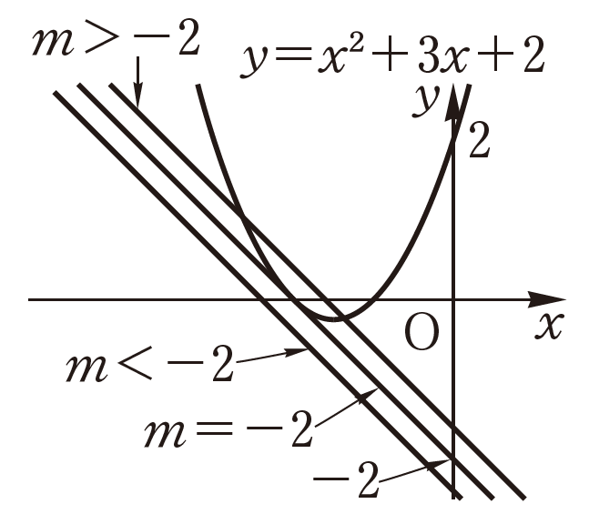
放物線と直線
発展
108
2
$D<0$，すなわち $m<−2$ のとき，実数解はない
よって，共有点の個数は，
$m>−2$ のとき $2$個，
$m=−2$ のとき $1$個，
$m<−2$ のとき $0$個

